Slide 1

Programa Nacional de Apoio aos Parques Tecnológicos e às Incubadoras de Empresas – PNI
Secretaria de Desenvolvimento Tecnológico e Inovação – SETEC
MCTI
Jorge Mario Campagnolo, D.Sc.
Secretário Substituto de Desenvolvimento Tecnológico e Inovação
Ministério da Ciência, Tecnologia e Inovação

Slide 2


Emenda Constitucional Nº 85 de 26/02/2015
Altera e adiciona dispositivos na Constituição Federal para atualizar o tratamento das atividades de Ciência, Tecnologia e Inovação.
Art. 219 ................................................
Parágrafo único O Estado estimulará a formação e o fortalecimento da inovação nas empresas, bem como nos demais entes, públicos ou privados, a constituição e a manutenção de parques e polos tecnológicos e de demais ambientes promotores da inovação.

Slide 3
Marco Legal da Ciência, Tecnologia e Inovação
Lei Nº 13.243, de 11 de janeiro de 2016
Art. 3º B. A União, os Estados , o Distrito Federal, os Municípios, as respectivas agências de fomento e as ICTs poderão apoiar a criação, a implantação e a consolidação de ambientes promotores da inovação, incluídos parques e polos tecnológicos e incubadoras de empresas como forma de incentivar o desenvolvimento tecnológico, o aumento da competitividade e a interação entre empresas e ICTs.

Slide 4
Tríplice Hélice da Inovação
Ambientes de Inovação
(Parques e PolosTecnológicos e Incubadoras de Empresas)
Governo
Academia
Negócios

Slide 5
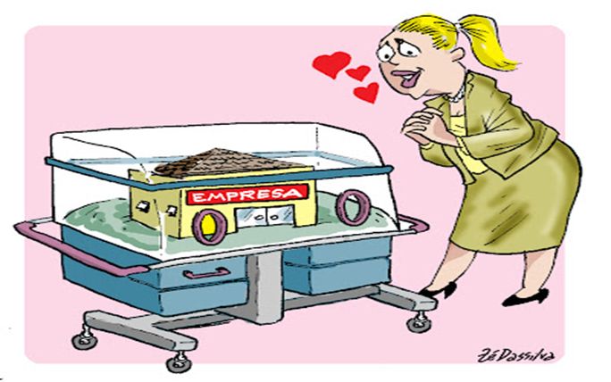
Programa Nacional de Apoio a Parques Tecnológicos e Incubadoras de Empresas - PNI
Fomentar a consolidação e o surgimento de parques tecnológicos e incubadoras de empresas
Incubadoras de Empresas
390 em Operação
Parques Tecnológicos
96 Iniciativas
29 em Operação
27 em Implantação
40 em Projeto

Slide 6
PNI - HISTÓRICO
PROGRAMA NACIONAL DE APOIO AS INCUBADORAS DE EMPRESAS – PNI
  Portaria 305/98 - Institui o PNI - ação estratégica do PROGRAMA DE APOIO A CAPACITAÇÃO TECNOLÓ-GICA DA INDÚSTRIA - PACTI

Slide 7
PNI - HISTÓRICO
2005 – (Portaria 585) Inclui os Parques Tecnologicos
PROGRAMA NACIONAL DE APOIO ÀS INCUBADORAS DE EMPRESAS E AOS PARQUES TECNOLÓGICOS – PNI

Slide 8
Principais fontes de recursos para apoio a Parques Tecnológicos
Crédito Reembolsável com
Equalização de Juros
Crédito não Reembolsável
Fundos de Investimentos e
Capital de Risco
Recursos Orçamentários
Emendas Parlamentares

Slide 9
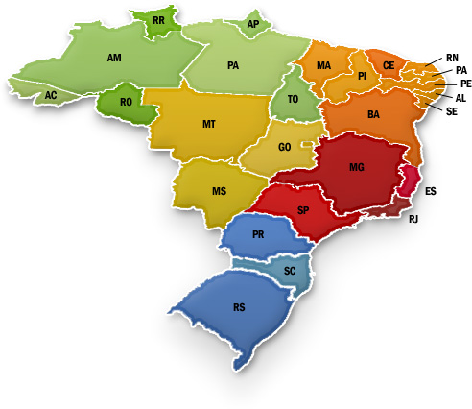

PARQUE TECNOLÓGICO - Editais
1 parque atendido
R$ 6.293.232,49
3 parques atendidos
R$ 9.949.833,00
14 parques atendidos
R$ 40.575.550,15
1 parque atendido
R$ 342.850,00
30 Parques atendidos
Total R$ 87.891.115 ,00
11 parques atendidos
R$ 30.729.649,35

Slide 10

PARQUE TECNOLÓGICO
Emendas Parlamentares
3 parques atendidos
R$ 114.391.418,81
2 parques atendidos
R$ 10.849.922,22
14 Parques atendidos
Total R$ 167.209.289,78
9 parques atendidos
R$ 41.967.948,75

Slide 11
Total de Recursos Investidos

Slide 12
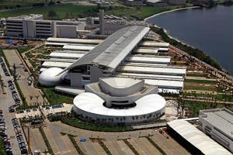




Chamada Pública para Parques Tecnológicos 2013
Infraestrutura para Habitats de Inovação e Estratégia de Inovação das Empresas
Objetos do Apoio
R$ 110 milhões
Não reembolsável
R$ 500 milhões
Parques Tecnológicos
Infraestrutura para Inovação
Crédito
Empresas sediadas em Parques e Incubadoras
Participação
Estratégias de inovação das Empresas
R$ 50 milhões

Slide 13
Distribuição das Fontes de Recursos para Parques Tecnológicos
Para cada R$ 1,00 de recursos do governo federal, os parques obtém R$ 3,64 de outras fontes.

Slide 14
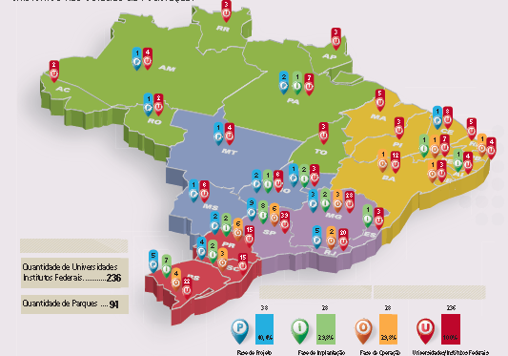
Distribuição por Região e Estados

Slide 15

Empregos Gerados nos Parques
939 empresas instaladas geram 32.217 empregos

Slide 16

1.100 - Doutores
2.950 – Mestres
12,5%
Empregos Qualificados
Contrastando com o universo empresarial brasileiro, cujo quadro de colaboradores tem participação pouco expressi-va de mestres e doutores.

Slide 17
Parques Tecnológicos no Brasil
São José dos Campos/São Paulo
Foco em TIC, energia, saúde e aeronáutica.

Slide 18
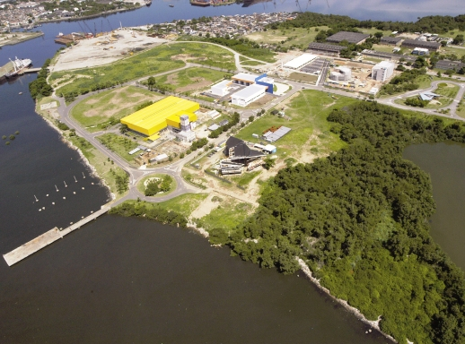
Parques Tecnológicos no Brasil
Rio de Janeiro
Foco em óleo & gas, TIC e meio ambiente.

Slide 19
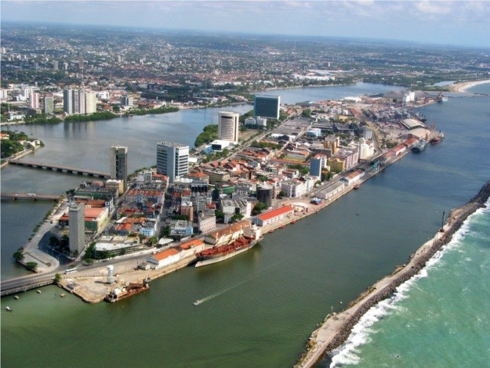
Parques Tecnológicos no Brasil
Porto Digital Recife/Pernambuco
Foco TIC e economia criativa.

Slide 20
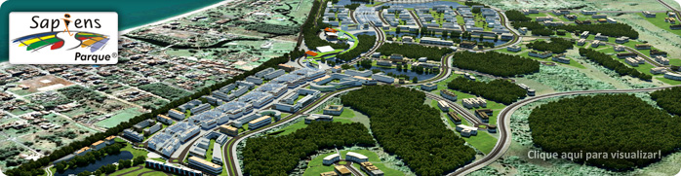
Parques Tecnológicos no Brasil
Sapiens Park – Florianópolis/SC
Foco em tecnologia e meio ambiente.

Slide 21
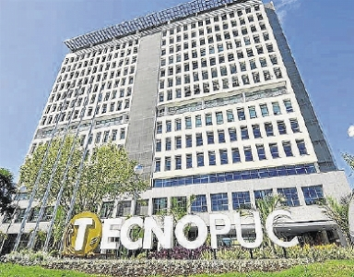
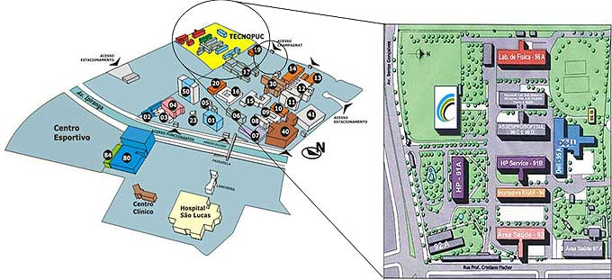
Parques Tecnológicos no Brasil
TECNOPUC Porto Alegre/Rio Grande do Sul
Foco em tecnologia.

Slide 22

Desafios para Parques Tecnológicos no Brasil
Demanda para implantação de parques tem sido excessi-va, gerando expectativas irrealistas, em muitos casos on-de não existe produção de conhecimento científico.
Sustentabilidade dos parques tecnológicos, independente da região em que se localiza.
Profissionalização da gestão.
Maior comprometimento da comunidade científica e tecnológica na geração da inovação.

Slide 23

Desafios para Parques Tecnológicos no Brasil
Regularidade das chamadas públicas.
Criação de indicadores para parques tecnológicos.

Slide 24
Obrigado!
Jorge Mario Campagnolo
campagnolo@mcti.gov.br

